Slide 1
Числовая обработка информации в Ms Exsel
ФЕДЕРАЛЬНОЕ ГОСУДАРСТВЕННОЕ БЮДЖЕТНОЕ ОБРАЗОВАТЕЛЬНОЕ УЧРЕЖДЕНИЕ
ВЫСШЕГО ОБРАЗОВАНИЯ
«КРАСНОЯРСКИЙ ГОСУДАРСТВЕННЫЙ МЕДИЦИНСКИЙ УНИВЕРСИТЕТ ИМЕНИ ПРОФЕССОРА В.Ф. ВОЙНО-ЯСЕНЕЦКОГО»
МИНИСТЕРСТВА ЗДРАВООХРАНЕНИЯ РОССИЙСКОЙ ФЕДЕРАЦИИ
ФАРМАЦЕВТИЧЕСКИЙ КОЛЛЕДЖ
Лекция № 3
Бельтюкова Е.Е.
Красноярск, 2018

Slide 2
План
Сегодня мы познакомимся с :
Типы данных
Понятие
История создания
Структура
Назначение
Основные функции

Slide 3
Понятие «Электронная таблица»
Электронная таблица - это прикладная программа, предназначенная для автоматизации процесса ввода и редактирования табличных данных и вычисления в них.
Excel - это табличный процессор, то есть программа, предназначенная для автоматизации работы с большими массивами чисел, представленными в табличной форме.

Slide 4
История создания электронной таблицы
В 1982 году Microsoft запустила на рынок первый электронный табличный процессор Multiplan
1988 год — Excel 2.0 для Windows
1990 год — Excel 3.0
1992 год — Excel 4.0
1993 год — Excel 5.0
1995 год — Excel 7 для Windows 95
1997 год — Excel 97 (включён в пакет Microsoft Office 97)
1999 год — Excel 2000 (9) — Microsoft Office 2000
2001 год — Excel 2002 (10) — Microsoft Office XP
2003 год — Excel 2003 (11) — Microsoft Office 2003
2007 год — Excel 2007 (12) — Microsoft Office 2007
2010 год — Excel 2010 (13) — Microsoft Office 2010

Slide 5
Назначение электронной таблицы
Применяется при:
Учете и планировании
Анализе результатов экспериментов
Решении Бухгалтерских и финансовых задач

Slide 6
Основные функции электронной таблицы
Ввод и редактирование данных
Распечатка таблиц с формулами и графиками
Файловые операции
Построение диаграмм и графиков
Оптимизация работы с таблицей

Slide 7
Структура электронной таблицы
Электронная таблица сохраняется как Книга
Состоит из 255 листов
На каждом листе размещается таблица
Таблица состоит из 256 столбцов
и 65536 строк
Минимальный объект таблицы – ячейка
Каждая ячейка имеет уникальное имя (А1, С4)

Slide 8
Интерфейс MS Excel 2007

Slide 9
Объекты электронной таблицы

Slide 10
Таблица представляет собой сложный объект, который состоит из элементарных объектов: строки, столбца, ячейки, диапазона ячеек.

Slide 11
Объект столбец
Объект строка
Объект часть строки
Объект диапазон (блок) ячеек
Объект часть столбца
Объект ячейка

Slide 12
Строка
Заголовки строк представлены в виде целых чисел, начиная с 1.

Slide 13
Столбец
Заголовки столбцов задаются буквами латинского алфавита.

Slide 14
Ячейка
Адрес ячейки определяется её местоположением в таблице и образуется из заголовков столбца и строки, на пересечении которых она находится.

Slide 15
Сначала записывается заголовок столбца, а затем номер строки.
Например: А3, D6.

Slide 16
Диапазон ячеек
Это группа смежных ячеек: строка или часть строки, столбец или его часть, а также несколько смежных ячеек, образующих прямоугольную область.

Slide 17
Диапазон ячеек задаётся указанием адресов первой и последней его ячеек, разделенных двоеточием.

Slide 18
Пример:
Адрес ячейки, образованный пересечением столбца B и строки 7 – B7.

Slide 19
Адрес диапазона, образованного частью строки 3 – E3:G3.

Slide 20
Адрес диапазона, образованного частью столбца D – D4:D8

Slide 21
Адрес диапазона, имеющего вид прямоугольника с начальной ячейкой F5 и конечной ячейкой G8 – F5:G8.

Slide 22
Типы данных
Текст
Числа
Формула
Типы данных
Типы данных

Slide 23
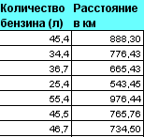
Текст
предназначен для обозначений числовых данных

Slide 25
Формула
Начинается со знака “=“ и может содержать числа, арифметические знаки и имена ячеек с исходными данными

Slide 26
Алгоритм ввода формул в ячейку
1. Выберите нужную ячейку
2.На клавиатуре нажмите на клавишу со знаком равенства (=).

Slide 27
3.Без пробелов запишите формулу.
4.После ввода формулы нажмите на клавишу Enter.

Slide 28
=A1+2*B1
Данные ячейки A1 суммируются с удвоенными данными из ячейки B1

Slide 29
Копирование формул

Slide 30
Однотипные (подобные) формулы – формулы, которые имеют одинаковую структуру (строение) и отличаются только конкретными ссылками

Slide 31
Алгоритм копирования формулы
Выберите нужную ячейку
Пропишите нужную формулу
Наведите курсив мышки в правый нижний угол, пока не появится
маленький черный крестик
4. Потяните за крестик, растягивая формулу на нужный диапазон

Slide 33
ОТНОСИТЕЛЬНАЯ, АБСОЛЮТНАЯ И СМЕШАННАЯ АДРЕСАЦИЯ.

Slide 34
Ссылка – адрес объекта (ячейки, строки, столбца, диапазона), используемый при записи формулы.

Slide 35
Ссылки позволяют связывать между собой любые ячейки электронной таблицы и проводить необходимую обработку табличных данных

Slide 36
Относительная ссылка – автоматически изменяющаяся при копировании формулы ссылка.

Slide 37
Относительная ссылка используется в формуле в том случае, когда она должна измениться после копирования.

Slide 38
Абсолютная ссылка –
не изменяющаяся при копировании формулы ссылка.

Slide 39
Абсолютная ссылка записывается в формуле в том случае, если при её копировании не должны изменяться обе части: буква столбца и номер строки. Это указывается с помощью символа $, который ставится и перед буквой столбца и перед номером строки.

Slide 40
$
$
$
$
$
$
$
$
$
A
1
+
C
2
=

Slide 41
Ввод абсолютной ссылки
1.Ввести формулу, как сказано раннее (1-4)
2.Переместить указатель мыши на строку формул и нажать на левую клавишу мыши.
3.Установить курсор перед нужной ссылкой.

Slide 42
4.Нажать клавишу F4.
5.После ввода нажмите на клавишу Enter.

Slide 43
Смешанная ссылка –
частично изменяющаяся при копировании ссылка.

Slide 44
Смешанная ссылка используется, когда при копировании формулы может изменяться только какая – то одна часть ссылки, которая должна остаться неизменной.

Slide 45
$
2
A
1
+
C
=

Slide 46
Основные понятия и правила записи функции, автосумма.

Slide 47
Алгоритм ввода функции
1.Установите указатель мыши на ячейку, в которую нужно записать формулу.
2.Нажмите на левую клавишу мыши.

Slide 48
3.Выбрать вкладку ФОРМУЛЫ

Slide 49
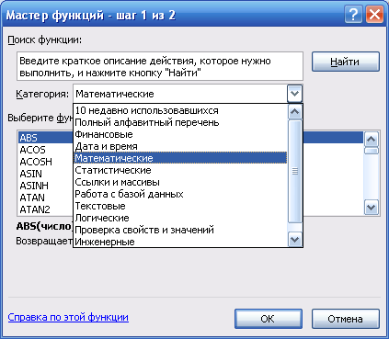
4.В окне мастера функции найдите категорию, к которой относится вставляемая функция

Slide 50
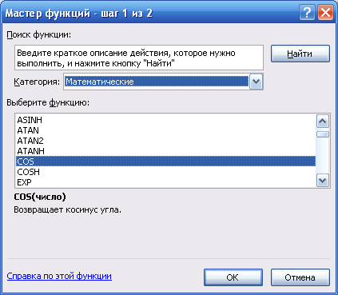
5.Затем выберите Функцию.

Slide 51
6.Отвечайте на вопросы мастера функций.
7.Для завершения ввода переместите указатель мыши на кнопку “ОК” и нажмите на левую клавишу мыши.

Slide 52
АВТОСУММА

Slide 53
Для сложения данных, находящихся в большом количестве ячеек используют функцию “Суммирование”.

Slide 56
Изменение фона и оформление границ таблицы

Slide 57
Для изменения фона служит кнопка “Цвет заливки”

Slide 58
Для оформления границ таблицы воспользуйтесь кнопкой “Границы”

Slide 60
Поиск и замена

Slide 61
